Slide 1
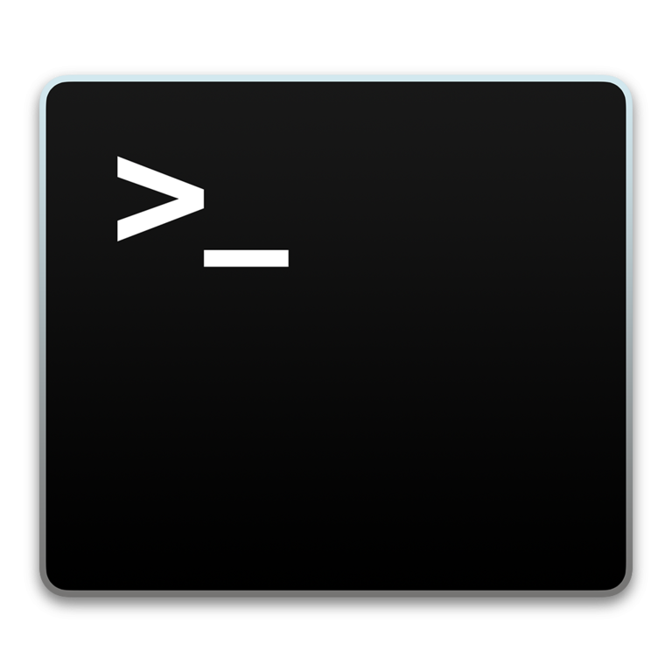

Introdução ao Terminal e GIT

Slide 2
SHELL
Shell é uma interface que processa comandos.
É um programa que espera seu input, reconhece o comando, processa e, por fim, mostra um output.
Exemplos: bash, cmd, powershell, etc.

Slide 3
TERMINAL
Terminal é o programa que envolve e roda o shell. Historicamente, terminais eram computadores que serviam apenas para executar o shell. Hoje em dia, com pcs mais potentes e interfaces gráficas, existem emuladores de terminal. Eles são as janelas onde rodamos o shell e seus comandos.

Slide 4

Git Bash
Utilizaremos o Bash disponível no link abaixo:
https://gitforwindows.org/

Slide 5
Comandos do Bash
Navegar entre pastas
Entrar na pasta
> cd nome_da_pasta
Sair da pasta
> cd ..

Slide 6
Comandos do Bash
Lista arquivos dentro de uma pasta
Listagem simples
> ls
Listagem completa
> ls -la

Slide 7
Comandos do Bash
Lista arquivos dentro de uma pasta
Mostrar o caminho atual
> pwd

Slide 8
Comandos do Bash
Criar uma pasta
> mkdir nome_da_pasta
Criar uma arquivo
> touch nome_do_arquivo

Slide 9
Comandos do Bash
Remover um arquivo ou pasta
Remover arquivo
> rm nome_arquivo.txt
Remover pasta
> rm -rf nome_da_pasta

Slide 10
Comandos do Bash
Remover um arquivo ou pasta
Mover arquivo
> mv nome_arquivo caminho_desejado
Renomear arquivo ou pasta
> mv nome_atual nome_desejado

Slide 12
Lista de Comandos GIT
Clonar um repositório já existente
> git clone https://github.com/repositorio

Slide 13
Lista de Comandos GIT
Verificar estado dos arquivos no repositório
> git status

Slide 14
Lista de Comandos GIT
Adicionar um arquivo no stage
> git add nome_do_arquivo
Adicionar todos os arquivos no stage
> git add .

Slide 15
Lista de Comandos GIT
Informar uma mensagem ao commitar o arquivo
> git commit –m “mensagem”

Slide 16
Lista de Comandos GIT
Enviar arquivos para o repositório
> git push
Baixar alterações do repositório para sua máquina
> git pull

Slide 17

GITHUB

Slide 18
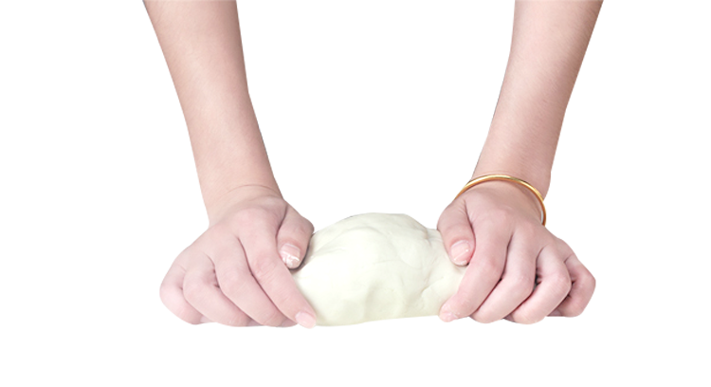
Vamos colocar a mão na massa!

Slide 19
Repositórios Públicos:
GIT: https://github.com/git/git
Bootstrap: https://github.com/twbs/bootstrap
Marcus: https://github.com/akelesis/digitalhouse_js

Slide 20
Conteúdos Adicionais:
Comandos Básicos de Terminal https://www.youtube.com/watch?v=Vx0mrgs5KeI
Você sabe o que é Git? https://www.youtube.com/watch?v=3FpYydr8ggc
Configurando chaves SSH - Github https://www.youtube.com/watch?v=iVUnXw64Ez8
Documentação do Git https://git-scm.com/doc

Slide 21
JavaScript

Slide 22
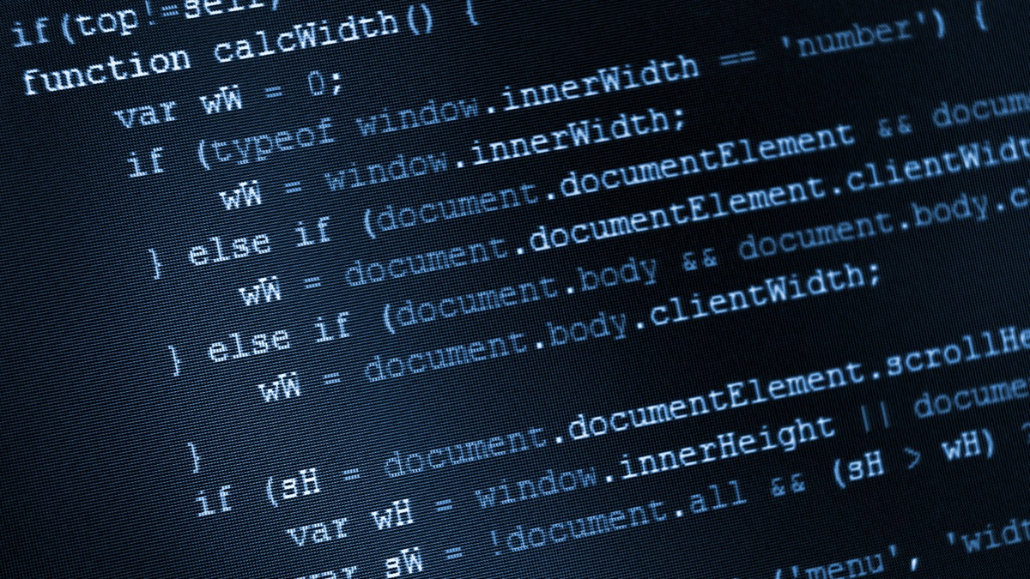
Introdução
e sintaxe

Slide 23
Para que serve o JS?
Como é uma linguagem de programação, os navegadores trazem um mecanismo de JS que permite executar JS no cliente, tornando as páginas interativas.
Além disso, o JavaScript pode servir para gerenciar a lógica do back-end com o node.js.

Slide 24
JS pode servir para desenvolver...
Jogo:
Cookie Clicker
Sonic
Relógio:
Relógio - CSS + JS
Calculadora:
Calculator JS
Calculator JS 2
Efeitos especiais:
Efeito 1
Efeito 2
Efeito 3
E muito mais
E-mails, bate-papos, gráficos de dados, relógios, calculadoras, formulários, etc...

Slide 25
Variáveis
Como declarar uma nova variável:
var nomeDaVariavel = valor
let nomeDaVariavel = valor
Alterar valor de uma variável
nomeDaVariavel = valor

Slide 26
Tipos básicos
"pepe" | string
10.7 | number
true | boolean
{ } | object
[ ] | array
function() {} | function
null | null
undefined | undefined

Slide 27
Operadores aritméticos
var numA = 5 | atribuição
num1 + num2 | adição, subtração
num1 * num2 | multiplicação, divisão
num1 % 3 | módulo
num1++ | incremento
num1-- | decremento

Slide 28
Operadores de atribuição
var numero = 10
numero += 2 | numero = numero + 2
numero -= 2 | numero = numero - 2
numero *= 2 | numero = numero * 2
numero /= 2 | numero = numero / 2

Slide 29
Operadores de comparação simples
== | igualdade de valor
!= | valor diferente
<= | menor e igual
>= | maior ou igual

Slide 30
Operadores de comparação estrita
=== | igualdade de valor e tipo
!== | valor e tipo diferente

Slide 31
Operadores Lógicos
&& | Operador and (e)
|| | Operador or (ou)
! | Operador de negação

Slide 32
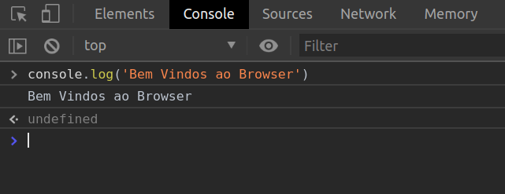
A linha de comando
Os navegadores trazem uma linha de comando integrada para interpretar JavaScript.
Normalmente usamos F12 para abri-la e começar a escrever o código.

Slide 33
“ JavaScript é a linguagem mais popular pelo oitavo ano consecutivo em Fullstack, de acordo com a StackOverflow” - Stackoverflow 2020

Slide 34
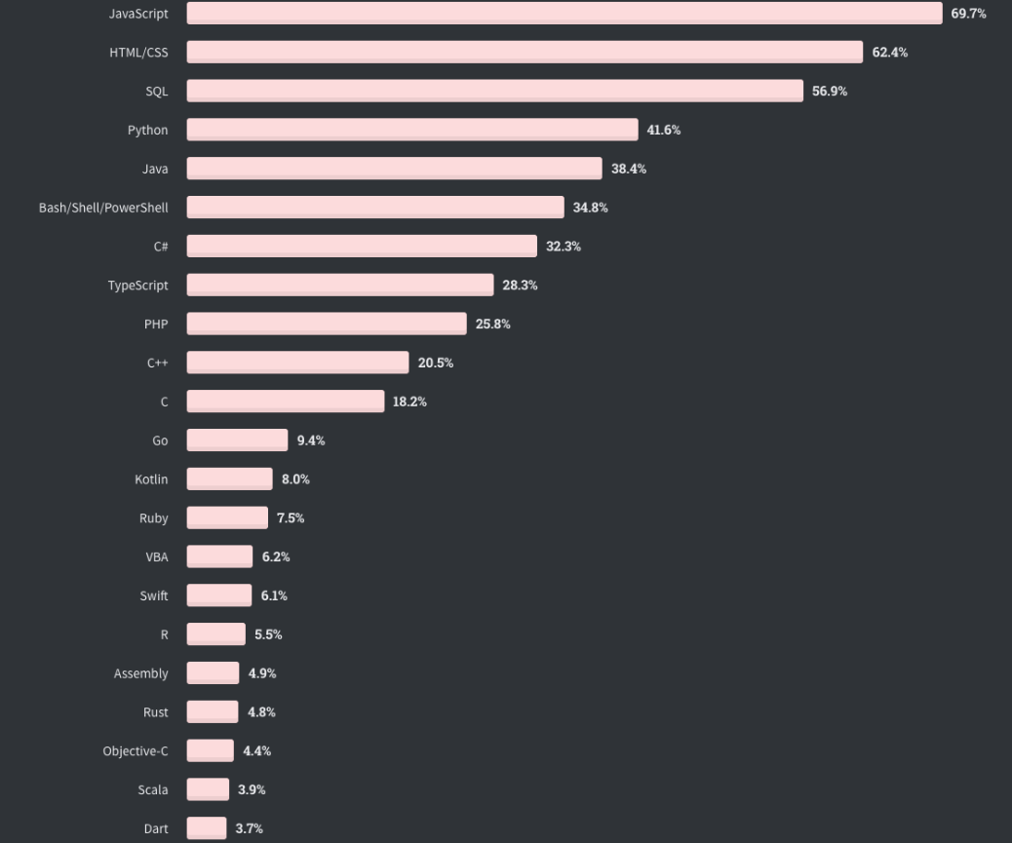
Aproximadamente 70% dos desenvolvedores que responderam ao questionário do Stackoverflow de 2020 programam em Javascript

Slide 35
IF - Sintaxe
if (falso) {
// fazer isto caso a condição seja verdadeira
} else {
// fazer isto caso a condição seja falsa
}

Slide 36
IF - Exemplo
let diaDaSemana = ‘Domingo’
if (diaDaSemana == ‘Domingo’) {
console.log(‘Hoje é dia de churrasco!’)
} else {
console.log(‘Hoje não é dia de churrasco :(’)
}
Resultado: Hoje é dia de churrasco!

Slide 37
IF ternário - Sintaxe
condição ? expressão1 : expressão2
condição | Qualquer expressão booleana
expressão1 | Expressão retornada se condição for true
expressão2 | Expressão retornada se condição for false

Slide 38
IF ternário - Exemplo
var diaDaSemana = ‘Segunda-feira’
diaDaSemana === ‘Domingo’
? console.log(‘hoje é dia de churrasco!’)
: console.log(‘hoje não é dia de churrasco :(’)
Resultado: Hoje não é dia de churrasco :(

Slide 39
Switch
var fruta = "mamão";
switch (fruta) {
case "abacaxi":
console.log("Me ajuda a descascar esse abacaxi?");
break;
case "mamão":
console.log("É mamão com açúcar!");
break;
default:
console.log("É outra fruta");
}

Slide 40
For - Sintaxe
for (inicio; condicao; incremento) {
// fazer isso enquanto a condição for verdadeira
}

Slide 41
For - Exemplo
for (let i = 0; i < 3; i++) {
console.log(‘Olá ’ + i)
}
Resultado: Olá 0 Olá 1 Olá 2

Slide 42
For - Break
for (let i = 0; i < 4; i++) {
console.log(‘Olá ’ + i);
if(i === 1){
break; // interrompe o loop FOR
}
}
Resultado: Olá 0 Olá 1

Slide 43
While - Sintaxe
while (condição) {
// executar enquanto a condição for verdadeira
}

Slide 44
While - Exemplo
let numero = 0
while (numero < 3) {
console.log(‘Olá ’ + numero)
numero++
}
Resultado: Olá 0 Olá 1 Olá 2

Slide 45
Do While - Sintaxe
do {
// código a ser executado
} while (condição);
O do while irá executar o código que está entre o do {} antes de verificar a condição.

Slide 46
Próxima aula - DOM

